Slide 1
Формирование оптико-моторных функций у школьников с нарушениями письма
ЧОУ ТЕПСОШ во имя свт.Тихона Задонского
учитель –логопед
Данилина Н.В.

Slide 2
работа проводится в следующих направлениях:
развитие зрительного восприятия и узнавания (зрительного гнозиса), в том числе и буквенного;
уточнение и расширение объема зрительной памяти;
формирование пространственного восприятия и представлений;
развитие зрительного анализа и синтеза;
формирование речевых обозначений зрительно-пространственных отношений;
дифференциация смешиваемых букв изолированно, в слогах, словах, предложениях, текстах.

Slide 4
РАЗВИТИЕ И КОРРЕКЦИЯ МОТОРНЫХ УМЕНИЙ

Slide 5
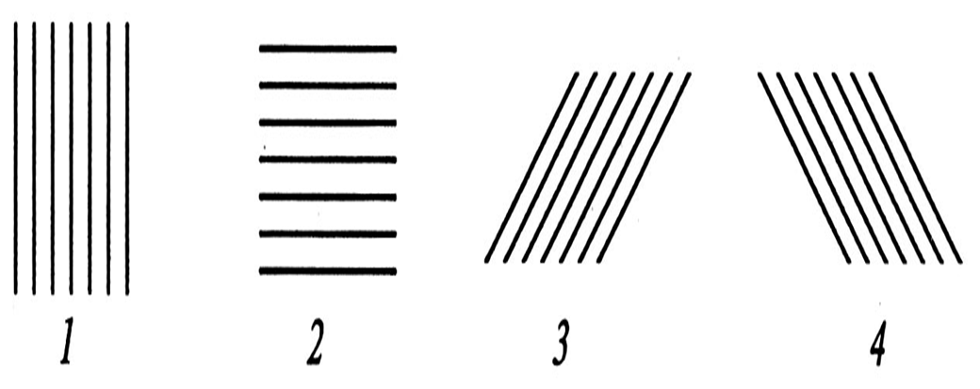
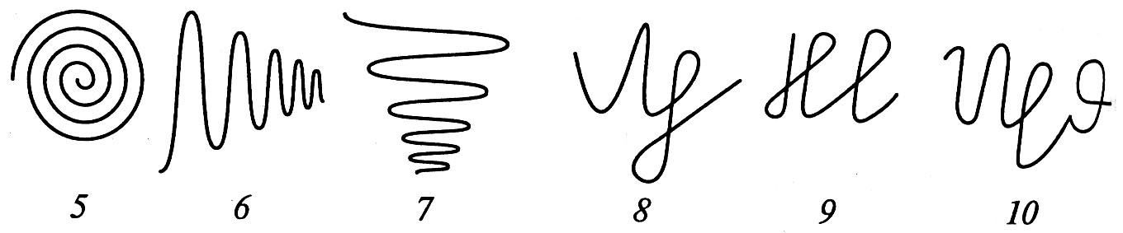
Эффективным средством для развития и коррекции моторных умений является прописывание в воздухе представленных на рисунке фигур.

Slide 6
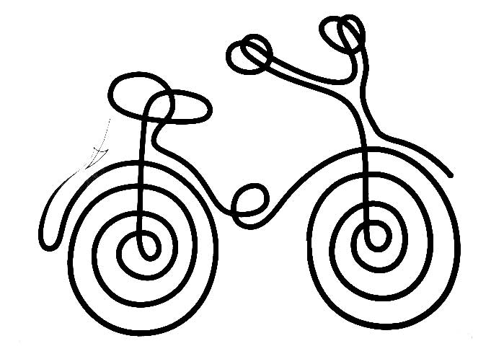
Дети берут карандаш или ручку и обводят нарисованную на доске фигуру по воздуху тремя способами
Сначала рука выполняет крупные движения от плеча.
Затем она опирается на локоть, работает только кисть, сгибаясь в запястном суставе, ес­тественно, размер выписываемой в воздухе фигуры уменьшается.
И, наконец, рука опирается на локоть, работают только пальцы, плечевой сустав отводит руку в сторону.

Slide 7
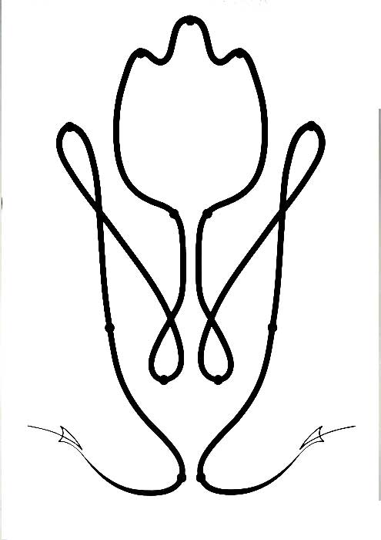
Затем дети переключаются на воспроизведение этой же фигуры, но изображенной либо в тетради, либо на листе бумаги. Они кладут руку на парту, опираясь на внешнее ребро ладони, и ведут кончи­ком карандаша или ручки в воздухе над фигурой. Два-три раза обводят ее, сгибая запястье, и столько же раз, сгибая пальцы.

Slide 8
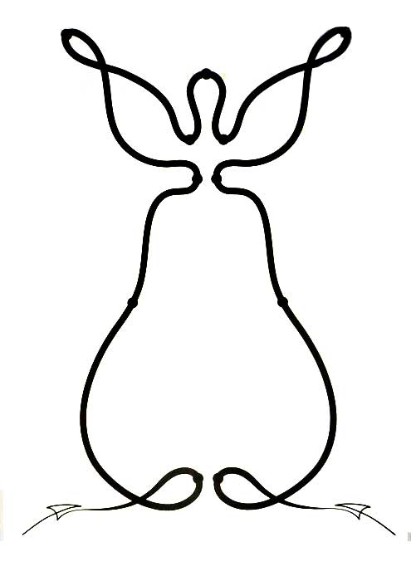
С обведения фигур в воздухе можно начинать каждое занятие, посвящённое развитию графомоторных навыков, отводя на это около 5 мин. Вид и количество фигур для обведения может указать учитель, либо дети сами выберут фигуры, с которыми им хочется поработать.

Slide 9


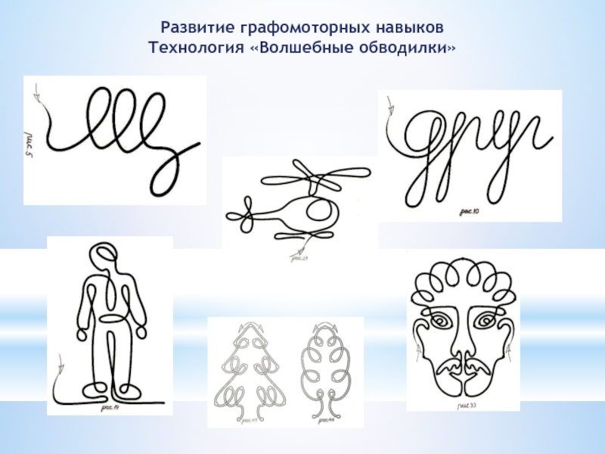
Нейропрописи Праведниковой И., Зегебарт Г.М.

Slide 10
Основное содержание составляют упражнения, направленные на развитие двигательного и зрительного анализаторов и осмысление графомоторных действий:
прописывание фигур в воздухе;
штриховка, рисование вертикальных, горизонтальных, наклонных, кривых линий;
рисование по клеточкам геометрических фигур и бордюров;
написание элементов букв;
поиск отличий в двух похожих картинках, фигур в перепле­тенных линиях и т. п.;
рассматривание каких-либо предметов, иллюстраций, художественных картин и др.;
словесное описание внешнего вида элементов букв, способов письма.

Slide 11
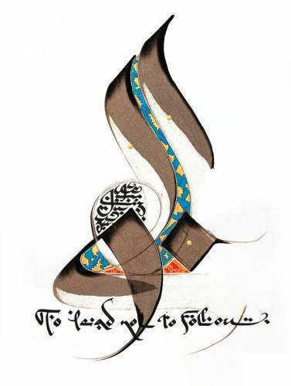
Рисование бордюров.
Занятия, направленные на формирование графомоторных навыков полезно завершать рисованием цветных бордюров.

Slide 12
Ленточный бордюр
Ребенку предлагается раскрасить ряд клеточек цветными ка­рандашами.
Он:
кладет перед собой все имеющиеся у него карандаши;
выбирает любой из них;
закрашивает подряд либо заданное количество клеточек, либо столько, сколько захочет, и кладет этот карандаш обратно;
затем берет другой и закрашивает столько же следующих по порядку клеточек и т. д.
к | к | с | с | ж | ж | з | з | ф | ф
к | к | с | с | ж | ж | з | з | ф | ф | к | к

Slide 13
Ритмичный бордюр
Прервать работу, не закончив строки, или завершить ее можно только после окончания цикла из шести выбранных цветов, т.е. закрасив 12, 18 и т.д. клеточек.

Slide 14
Бордюр «Змейка»
Бордюр «Змейка» состоит из двух рядов ритмичного бордюра. Первый ряд выполняется точно так же, как в ритмичном бордюре, а второй — в обратном направлении, т.е. справа налево, конца строки к ее началу, с соблюдением заданной (или выбранной) последовательности цветов. Завершается бордюр любым цветом, безотносительно к троичному циклу.
→
←
к | о | з | г | ж | ф | к | о
ж | з | о | к | ф | ж | г | з

Slide 15
Ступенчатый бордюр
Ребенок берет простой карандаш и, отступив от левого края страницы вправо на четыре клеточки или более, рисует вниз и влево лесенку из пяти ступенек. Затем пропускает вправо две клеточки и рисует такую же лесенку. И так до конца строки. Ширина лесенки может быть в одну, две, три и более клеточек. Количество ступенек также может быть больше или меньше, чем в данном образце.

Slide 16
Числовые таблицы
Таблица 1
Таблица 2
6 | 7 | 6 | 5 | 9 | 3
1 | 5 | 2 | 4 | 6 | 7
4 | 7 | 2 | 9 | 5 | 2
3 | 2 | 8 | 1 | 3 | 3
7 | 8 | 1 | 6 | 9 | 8
4 | 8 | 1 | 9 | 5 | 4
1 | 5 | 3 | 5 | 7 | 2
4 | 8 | 6 | 4 | 7 | 1
7 | 5 | 9 | 8 | 3 | 4
3 | 6 | 8 | 1 | 9 | 2
9 | 8 | 5 | 2 | 3 | 6
4 | 1 | 6 | 7 | 2 | 9

Slide 17
Развитие оптического восприятия

Slide 18
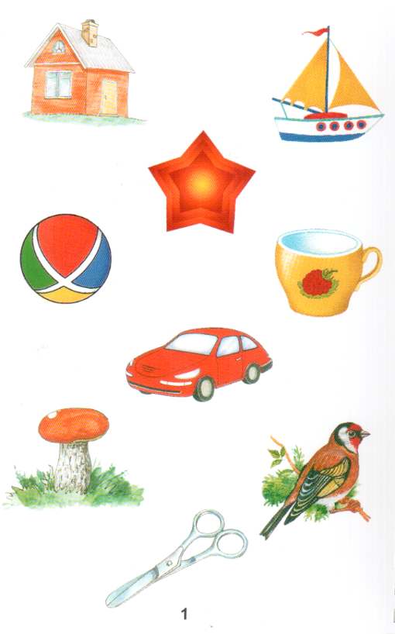
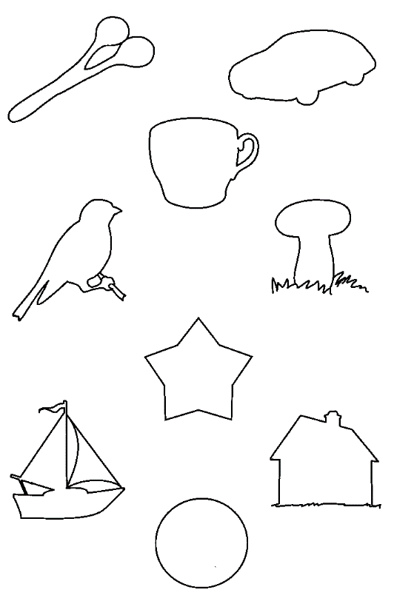
Развитие зрительного гнозиса
Узнавание цветных предметных изображений
Узнавание контурных изображений

Slide 19
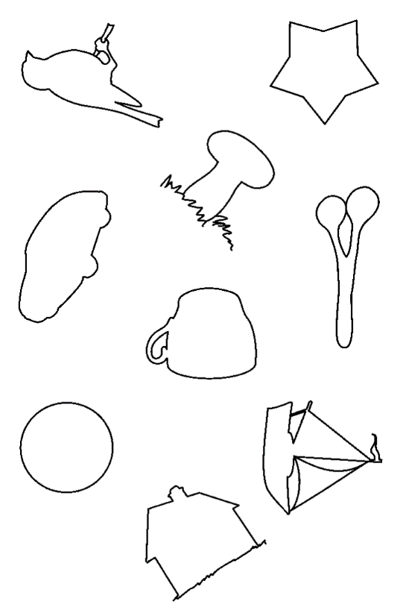
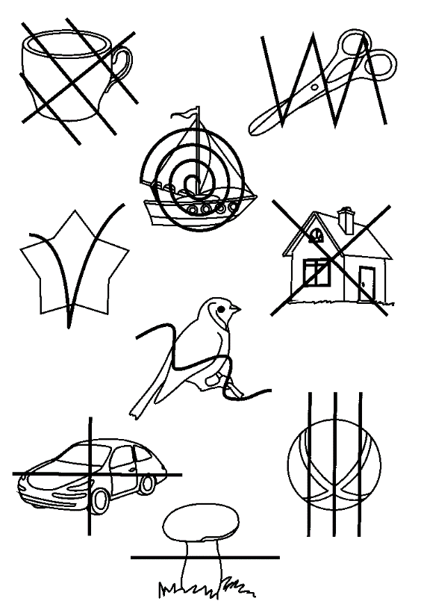
Развитие зрительного гнозиса
Узнавание контурных изображений
Узнавание зашумлённых контуров изображений предметов

Slide 20

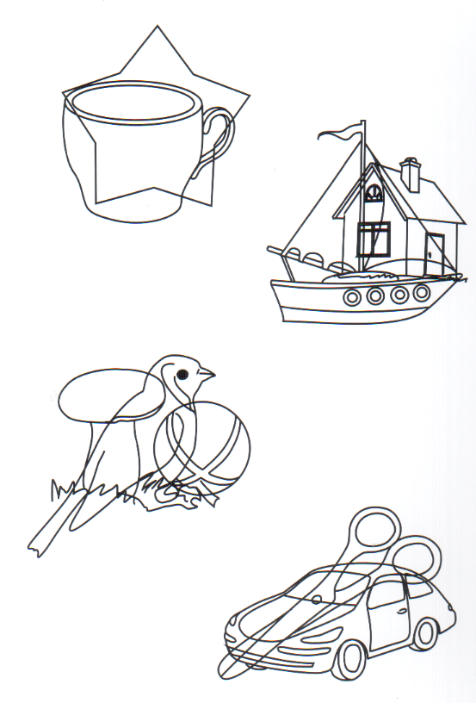
Развитие зрительного гнозиса
Узнавание зашумлённых контуров изображений предметов
Узнавание наложенных контуров изображений предметов

Slide 21
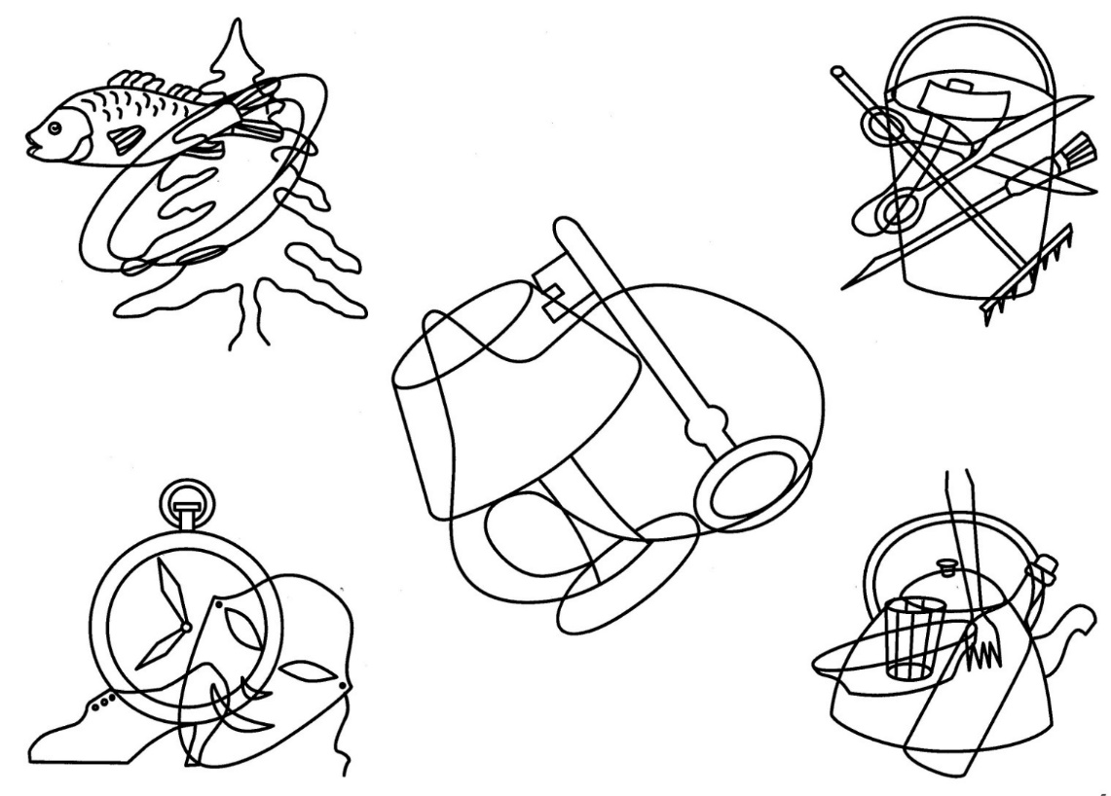
Развитие зрительного гнозиса
Узнавание наложенных контуров изображений предметов

Slide 22
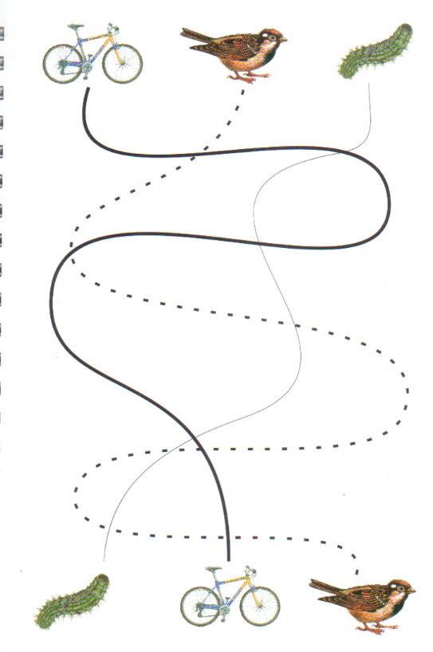
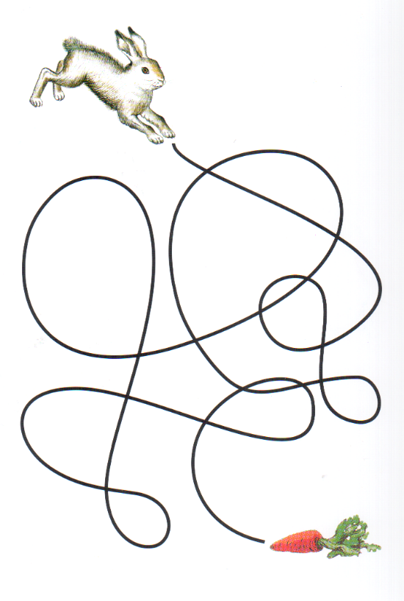
Развитие способности к прослеживанию, концентрации зрительного внимания

Slide 23
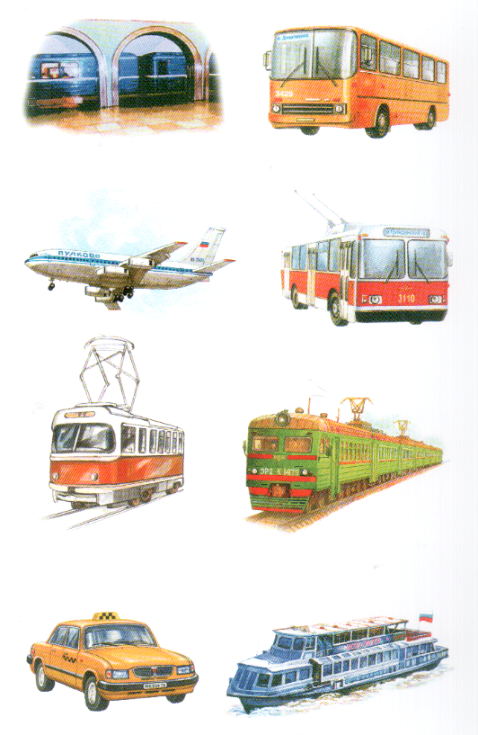
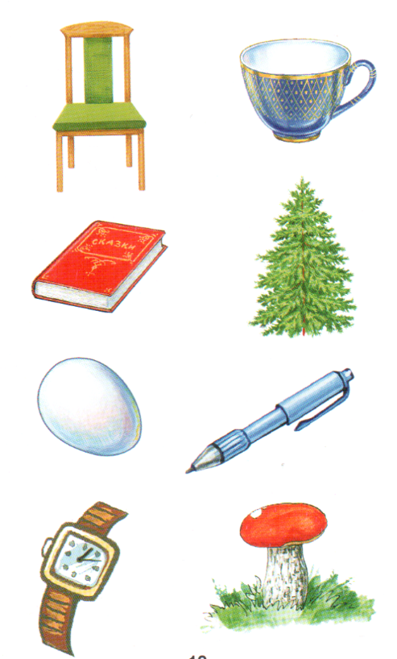
Развитие зрительной памяти на материале тематически связанных предметных изображений; разнотипных предметных изображений.
Игра «Чего не стало?» и «Что изменилось?».

Slide 24
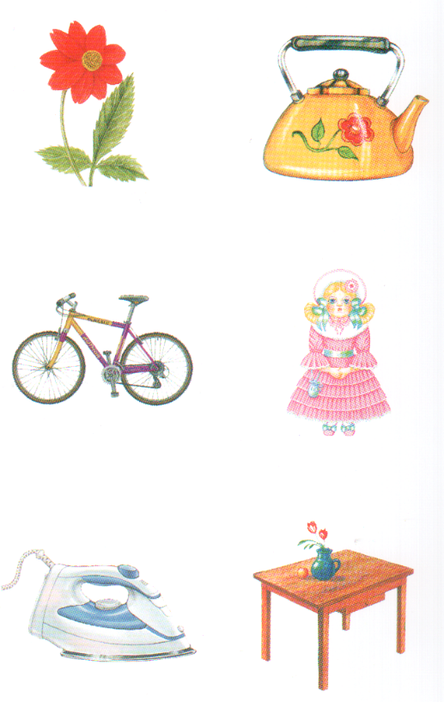
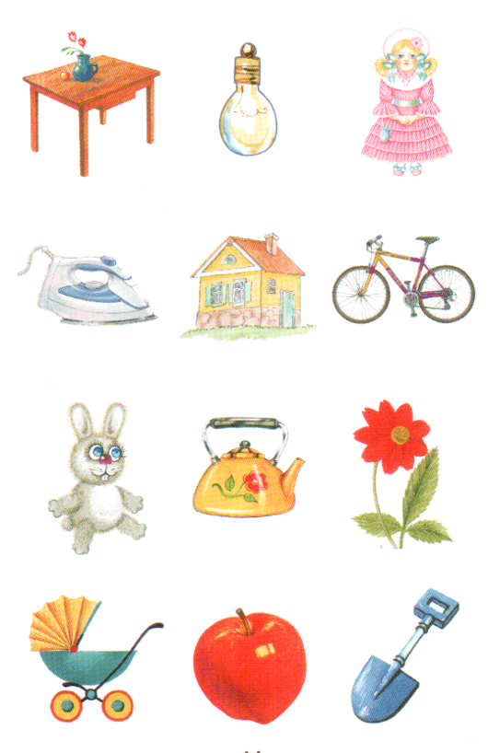
Развитие зрительной памяти
Инструкция: запомни эти картинки, а затем найди их среди других.

Slide 25
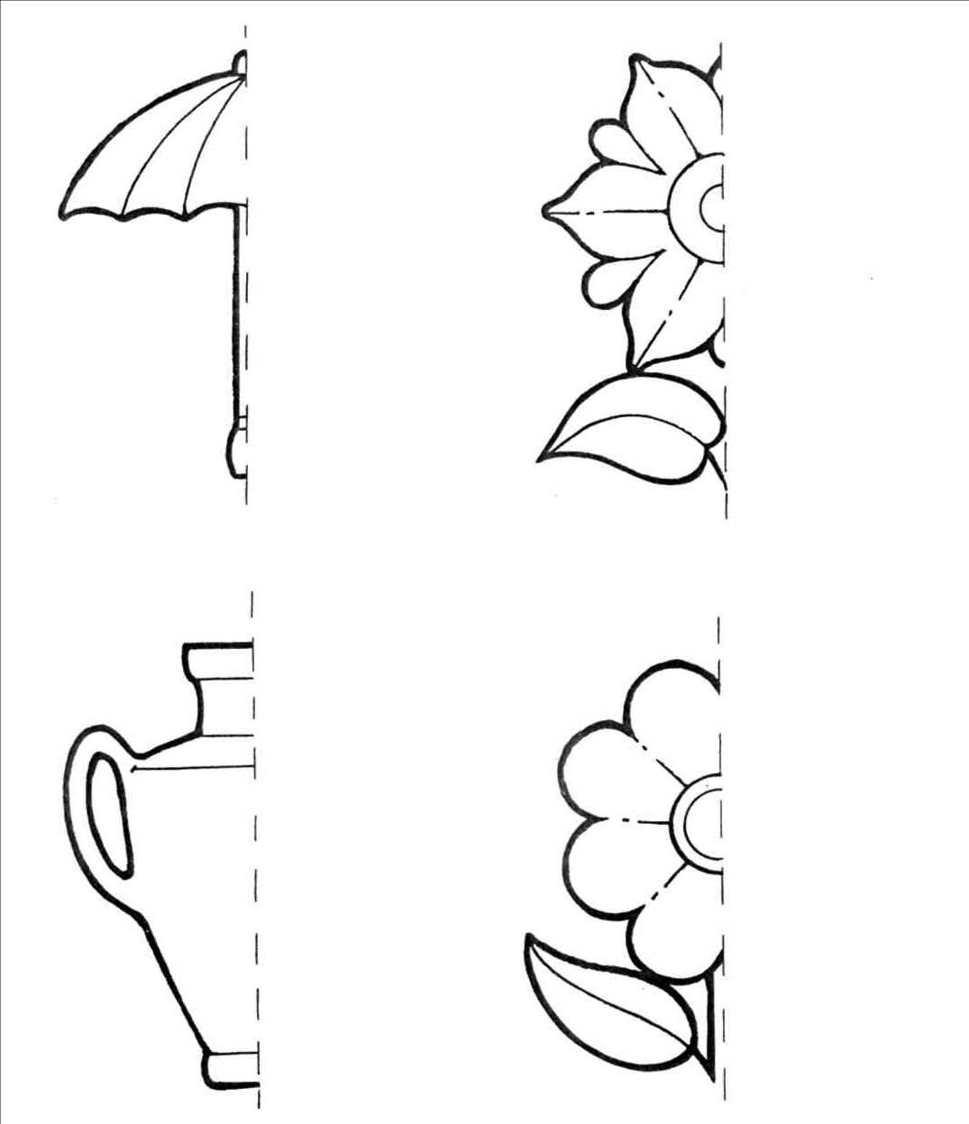
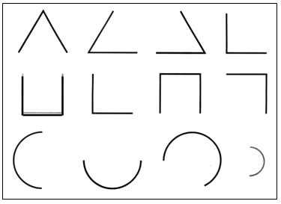
Дорисовывание симметрических изображений
Дорисовывание незаконченных контуров фигур

Slide 26
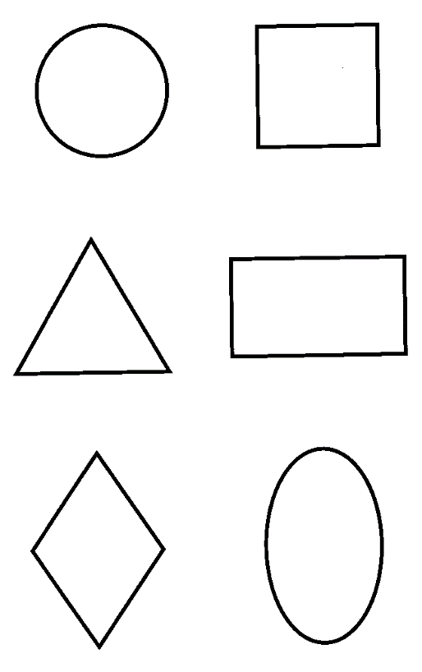
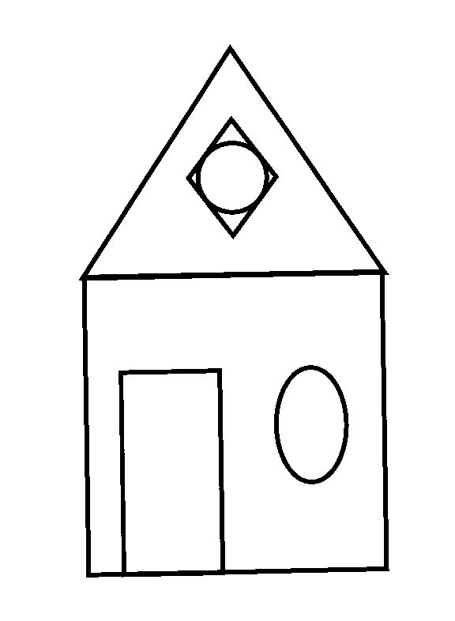
Различение геометрических форм
Зрительный анализ изображения с различением геометрических форм

Slide 27
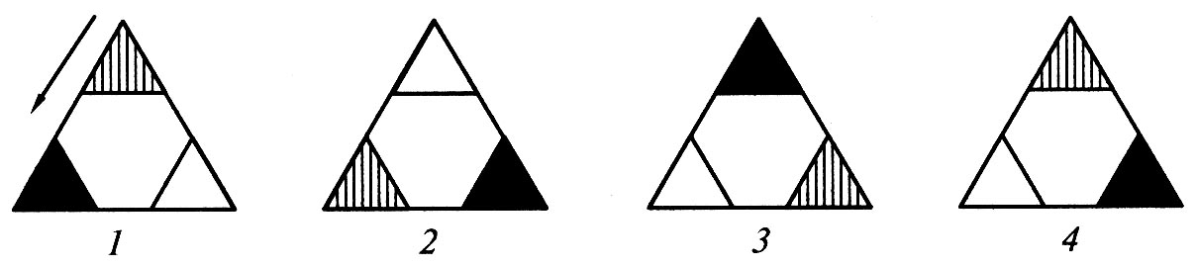
Развитие пространственного восприятия и мышления тесты немецкого психолога Г. Айзенка.
1. Треугольник 1 поворачивается против часовой стрелки. Какая из фигур лишняя?

Slide 28
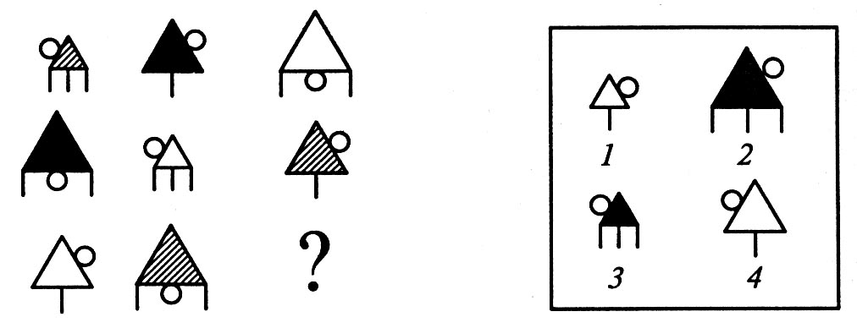
2. Какую фигуру из рамки нужно вставить на свободное место

Slide 29
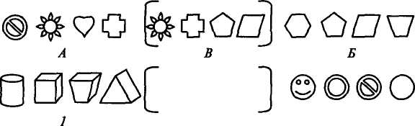
3. Подумай, как из фигур групп А и Б образовалась группа В? Таким же образом составь группу 3 из фигур первой и второй.
3
2

Slide 30
4. Подумай, как из букв первого и второго слов образовалось слово в скобках. Образуй таким же способом слово в скобках на второй строке.
ЗАБОР (РОЗА) АБЗАЦ
ГАРАЖ ( **** ) РЫБАК

Slide 31
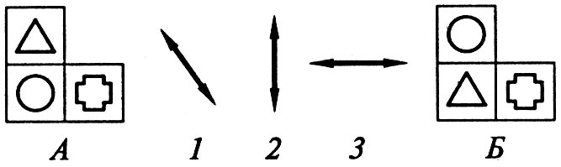
5. В каком из трех указанных стрелками направлений — по диагонали, по вертикали или горизонтали — надо передвинуть фигуры группы А , чтобы получилась группа Б
(тесты А.3. 3ака)

Slide 32
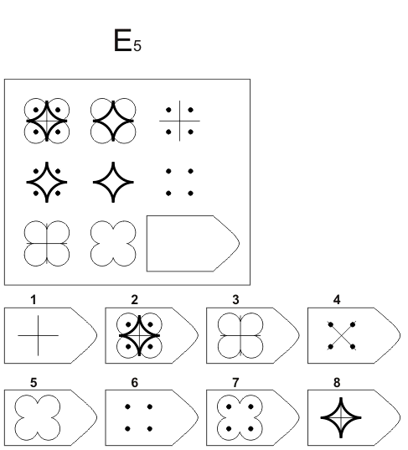
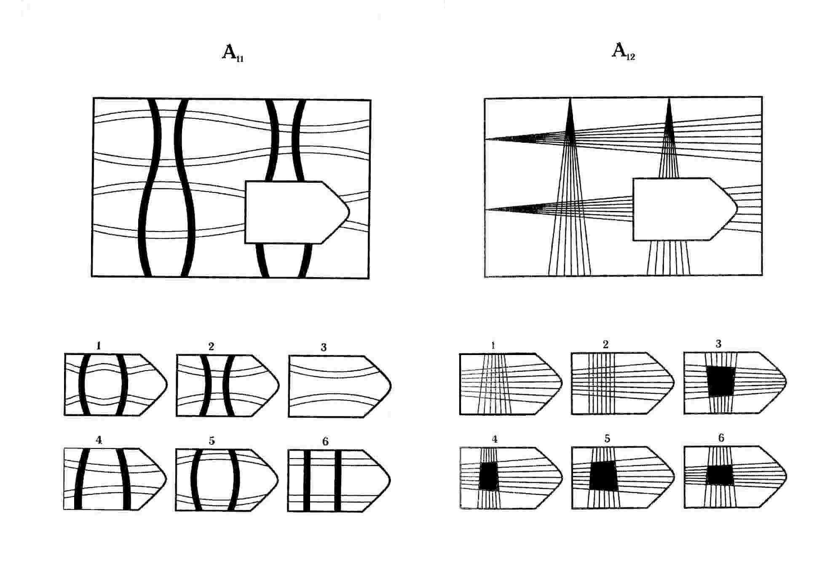
Матрицы Равена

Slide 33
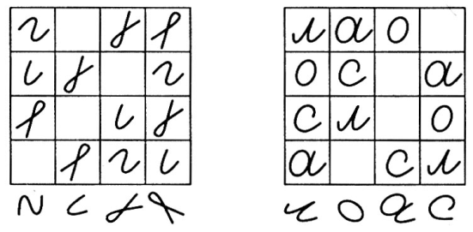
Вставь выпавшие фигуры (буквы) так, чтобы они не повторялись по вертикали (в столбцах) и по горизонтали (в рядах).

Slide 34
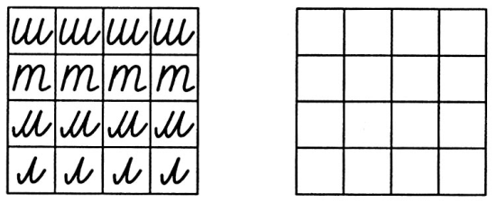
Напиши буквы в клетках правой таблицы так, чтобы они не повторялись по вертикали (в столбцах), по горизонтали (в строках).

Slide 35
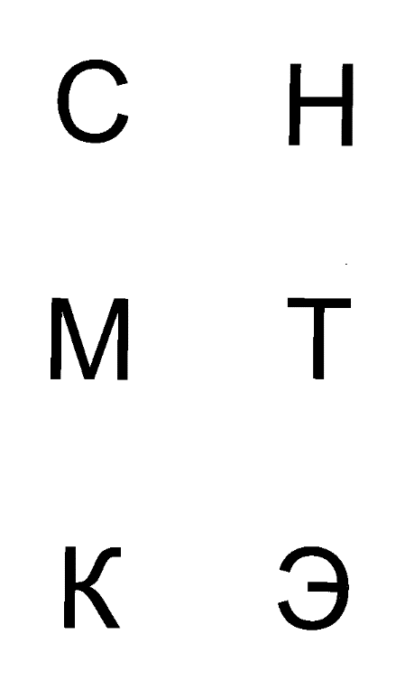
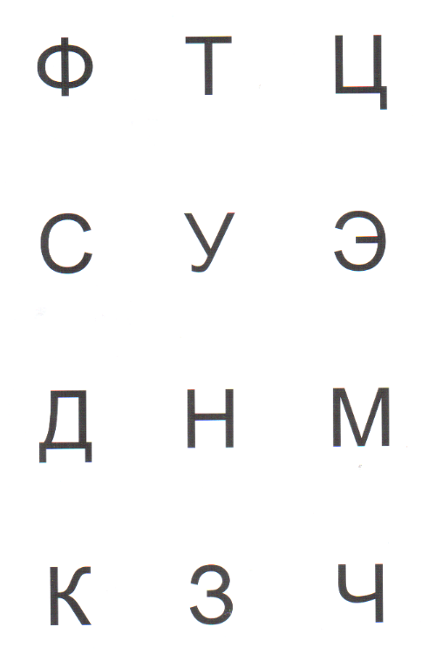
Развитие зрительного гнозиса
Печатные буквы для запоминания и для узнавания запомненных

Slide 36
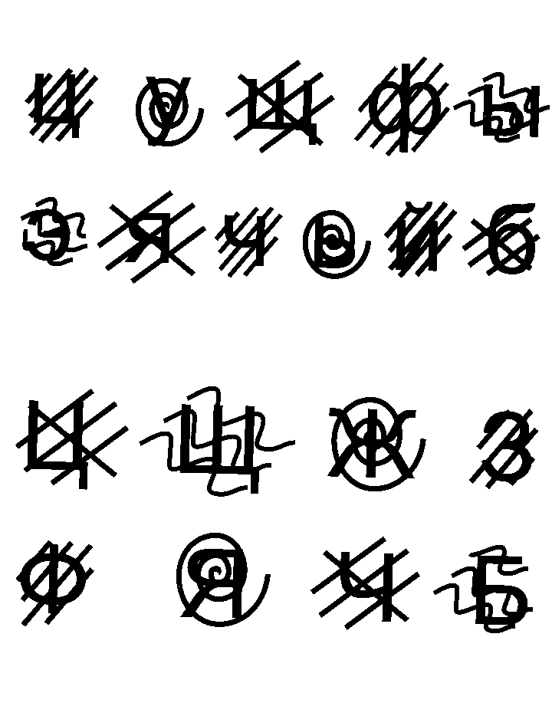
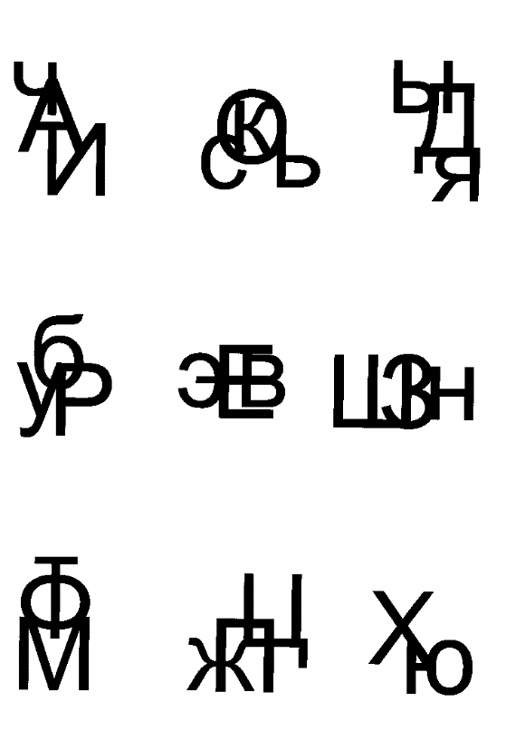
Развитие зрительного гнозиса
Узнавание печатных букв в усложнённых условиях зрительного восприятия

Slide 37
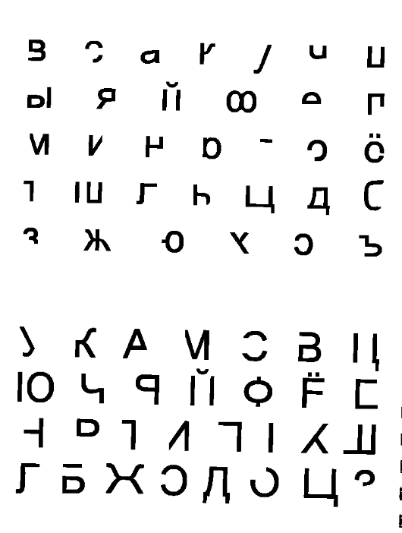
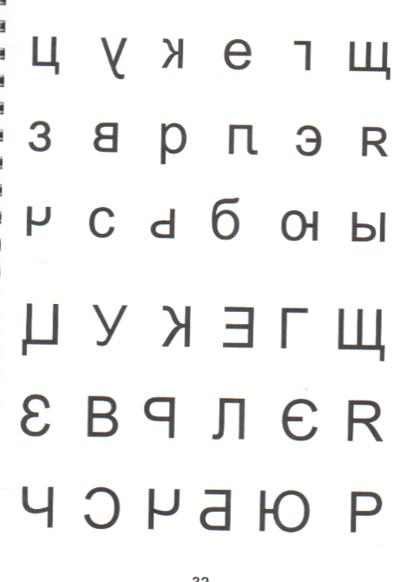
Узнавание букв в усложнённых условиях зрительного восприятия: с недописанными элементами и в зеркальном изображении

Slide 38
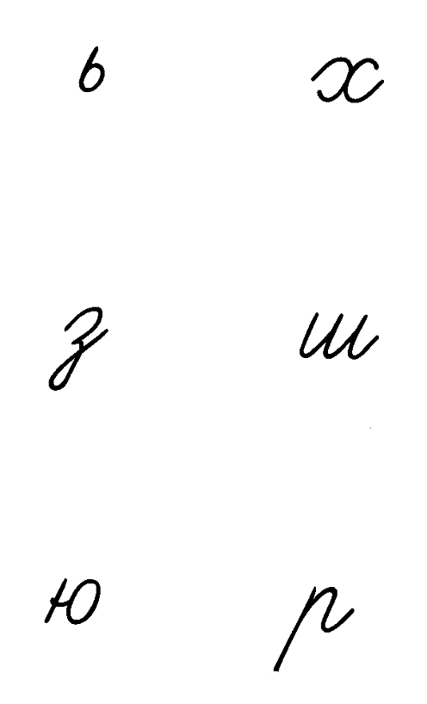
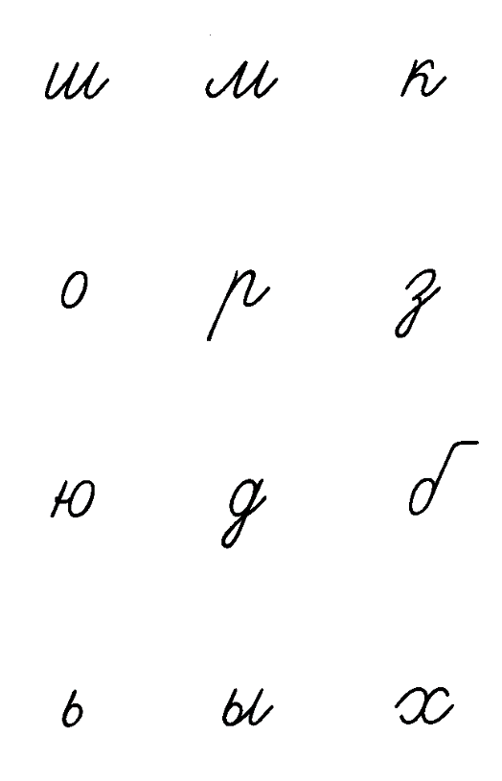
Развитие зрительного мнезиса
Рукописные буквы для запоминания и для узнавания запомненных

Slide 39
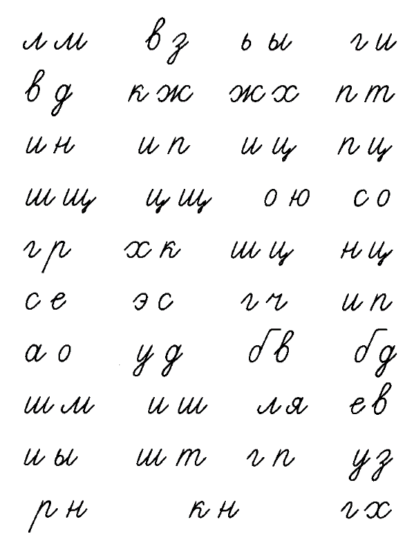
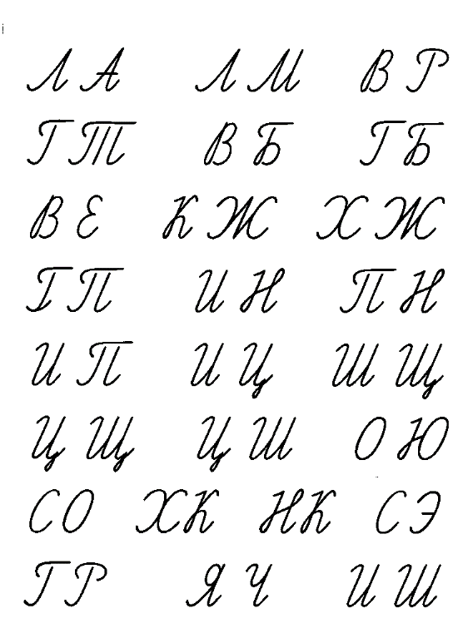
Дифференциация сходных рукописные буквы
Сходные строчные рукописные буквы
Сходные заглавные рукописные буквы

Slide 40
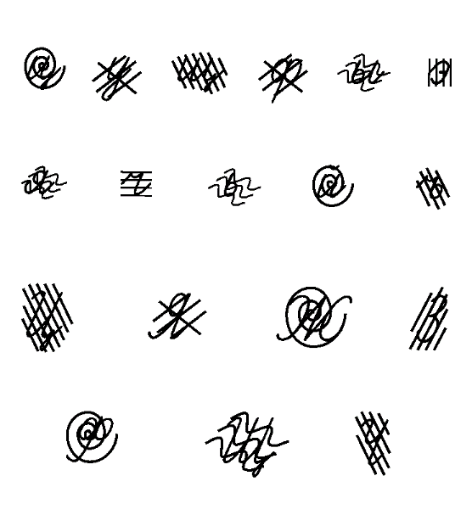
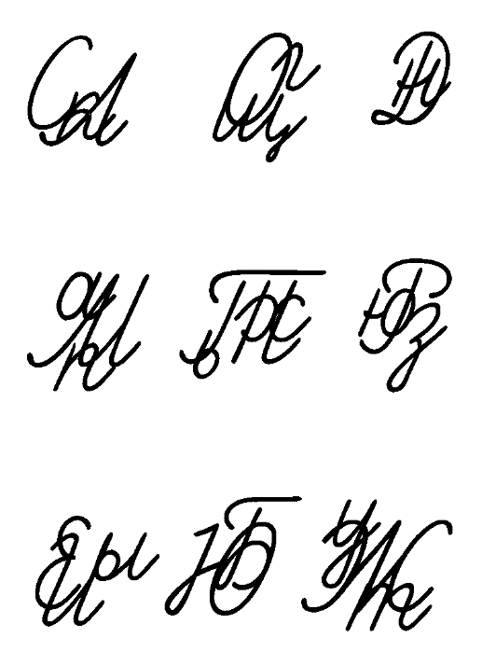
Зачёркнутые заштрихованные рукописные буквы
Рукописные буквы, наложенные друг на друга

Slide 41
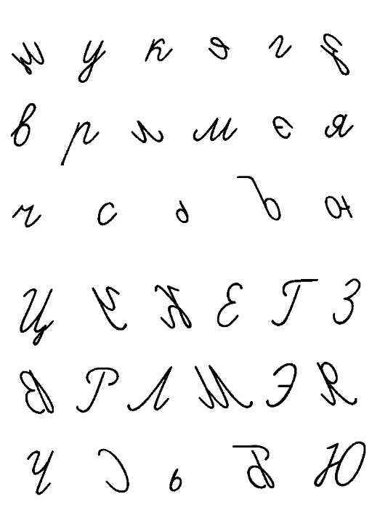
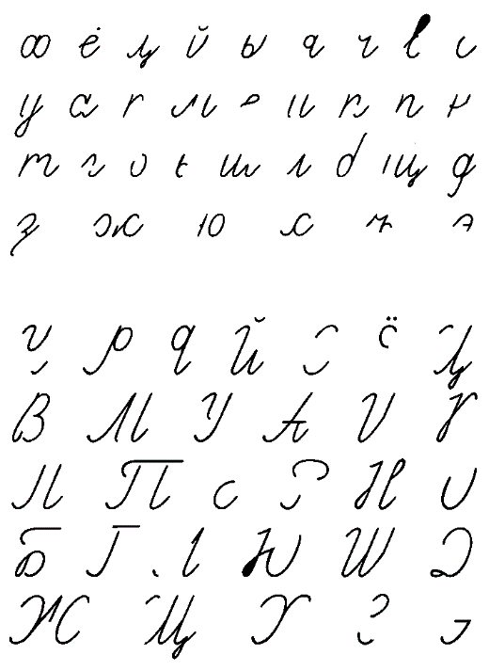
Узнавание рукописных букв в усложнённых условиях зрительного восприятия.
Дифференциация прямого и зеркального изображения рукописных букв.

Slide 42
ФОРМИРОВАНИЕ БУКВЕННОГО ГНОЗИСА
Инструкция: найди букву Б и обведи в кружок, букву Д - зачеркни.
А Д Б Д О Д Б Д Г Д Л Д Р Д Д М Б Д Б Д Д С В Д Ч Д Б Д Р Д А Б Д Б Д Е Н И Б Б О Г Л Д Б Р Б П М А Б К А С Б Б Б Р Б П И Р П Д Б Д Б Л О Б П М А Б Е Н Д Б О Д Л Д Б Р Б П М Д М А Б Е Н И Б К Д Б Л Д Ш Н Р Б В Р Б В Б Ц К З Б Д Б В К К Г Б Ш ЩБ Д Б Р Б Л Б Л Д Ш Е Б Е Б Д Р И Б Л Д Б Х Г Б Р К Е Р Д Л Б П Д П Д Л П Б А П Б Р О Б П О Д Р Б Б О

Slide 43
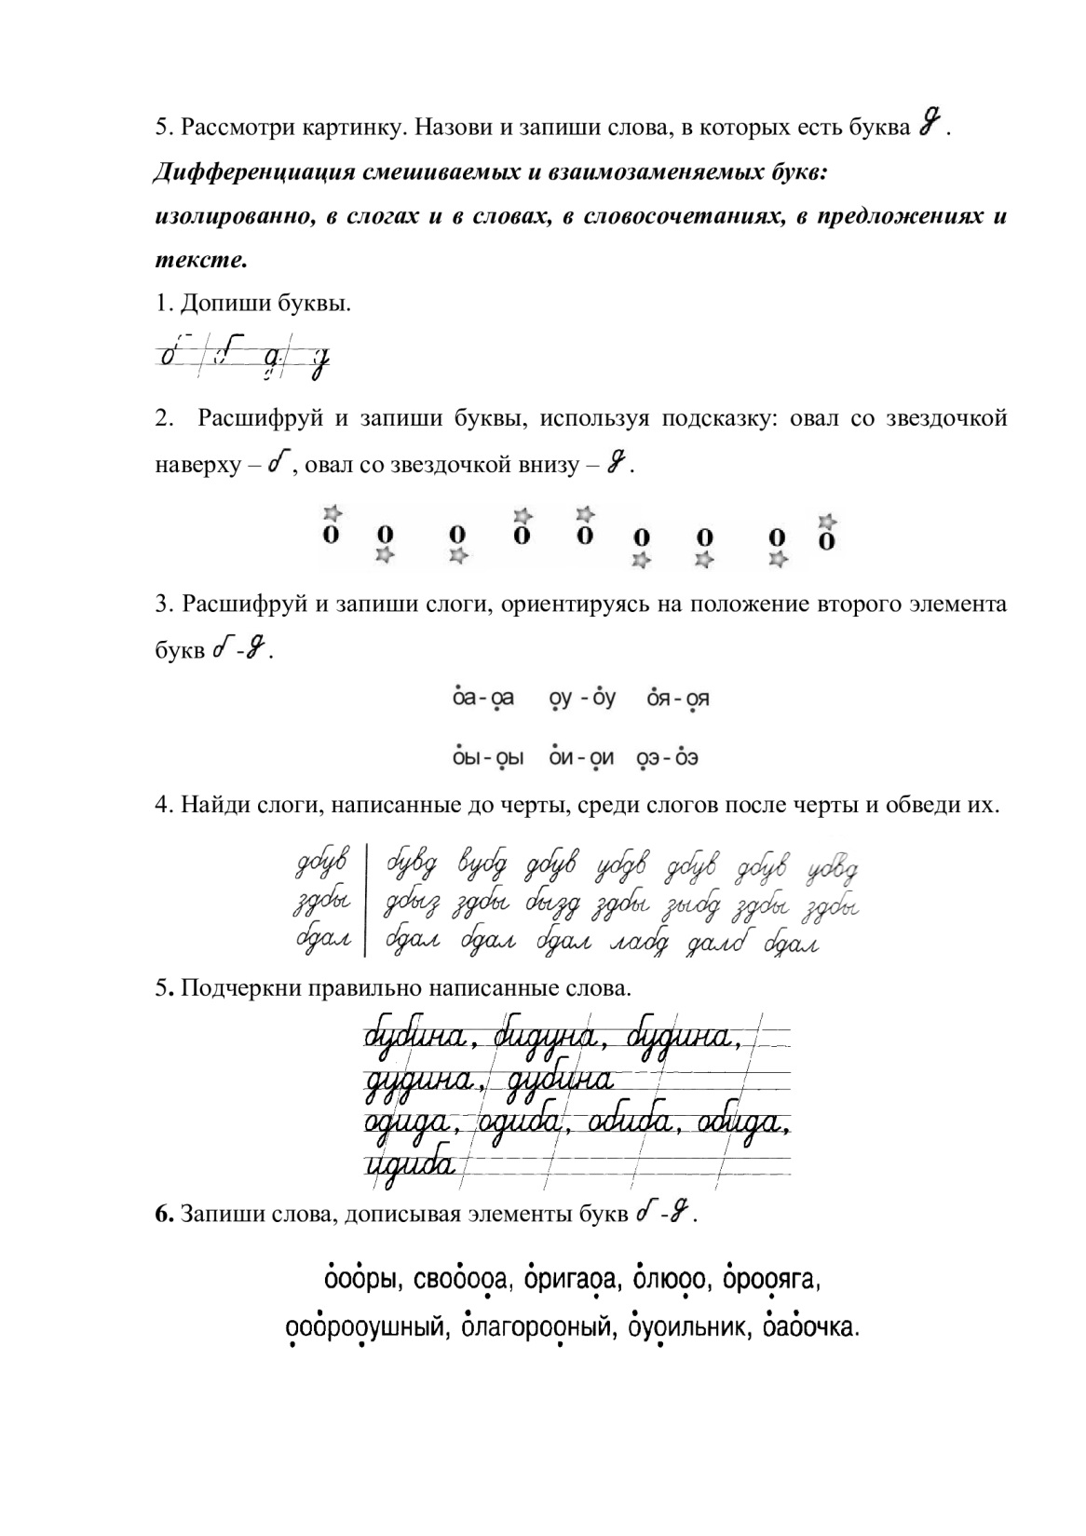

Slide 44
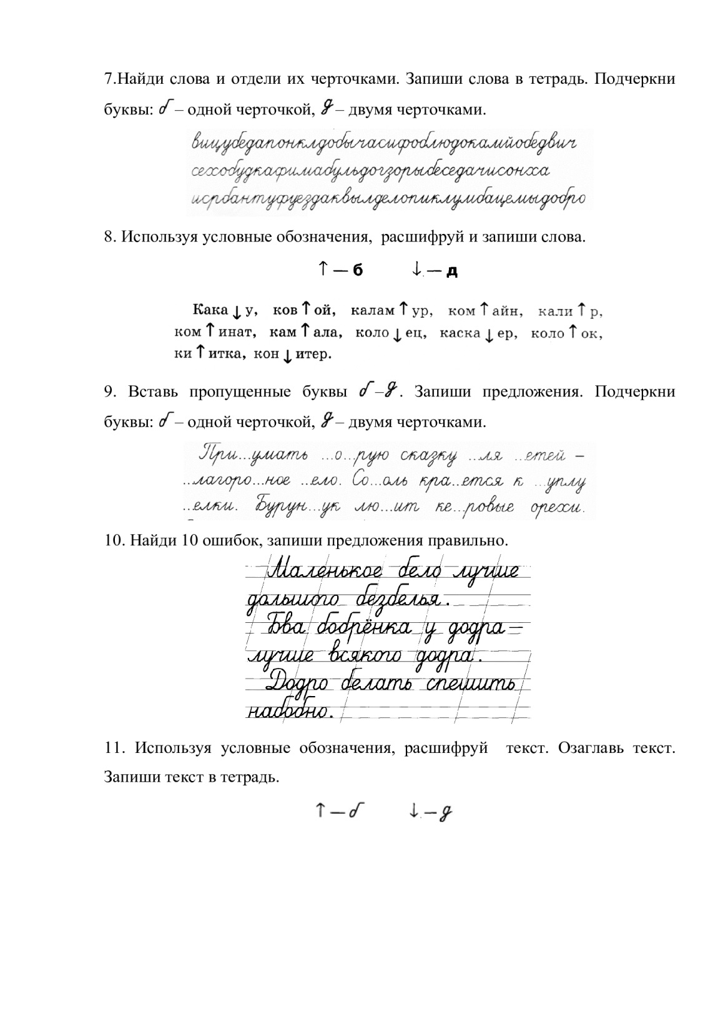

Slide 45
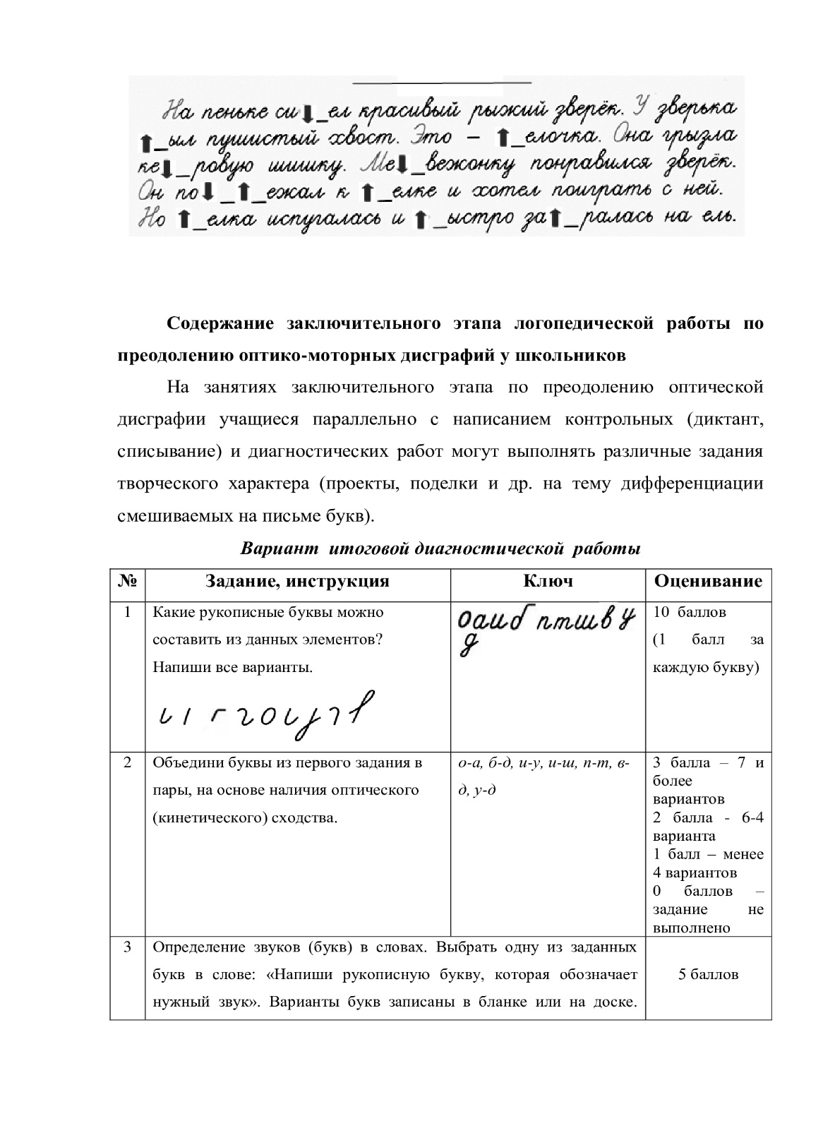

Slide 46
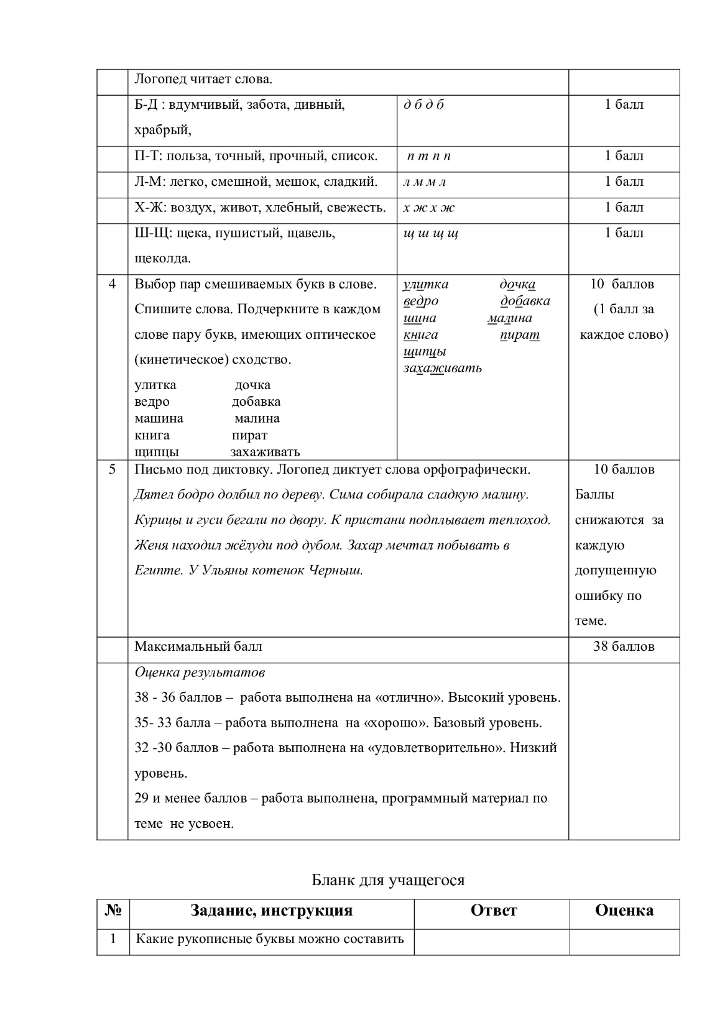

Slide 47
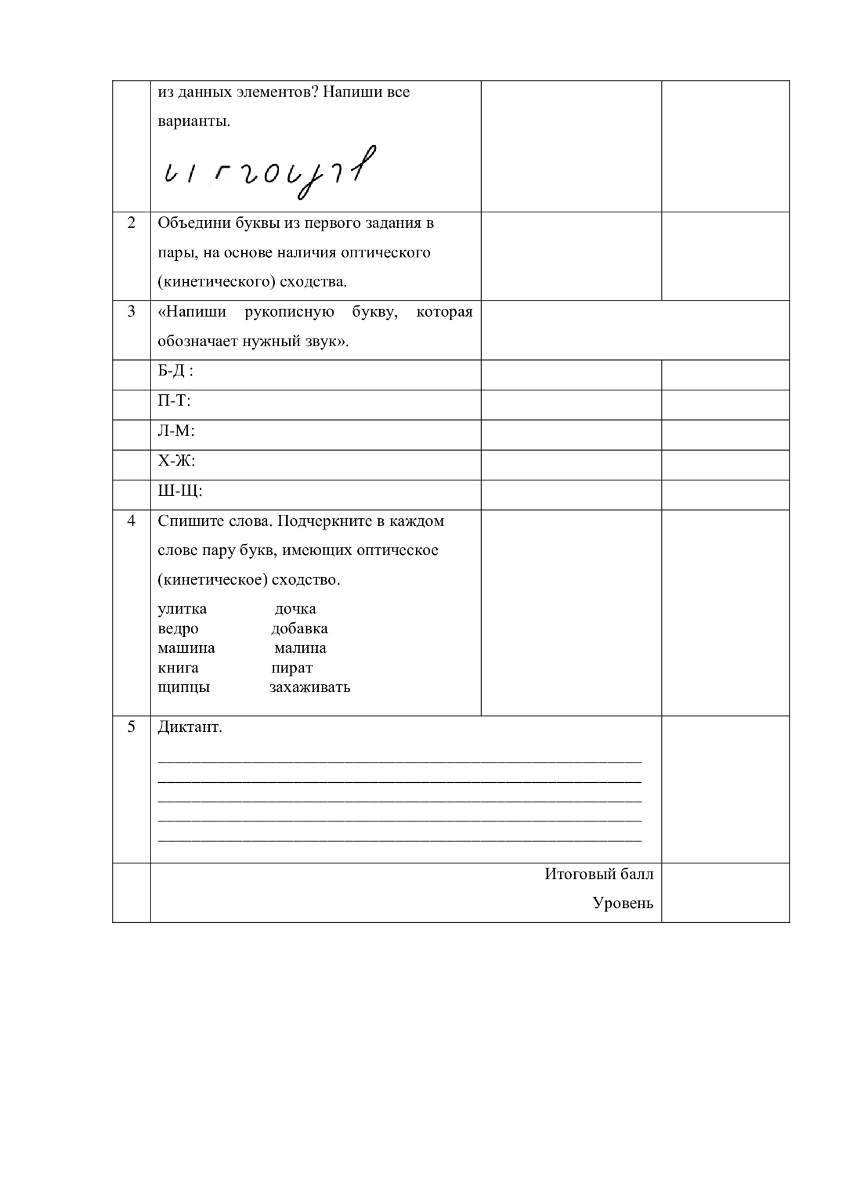

Slide 48
Спасибо за внимание!

